Slide 1

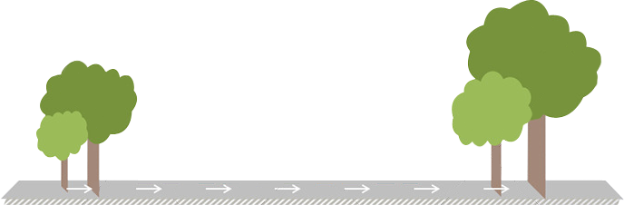

学科素养课件
新课标沪粤版·物理
九年级下

Slide 2



第十七章
电动机与发电机
第1节 关于电动机转动的猜想
第2节 探究电动机转动的原理

Slide 3

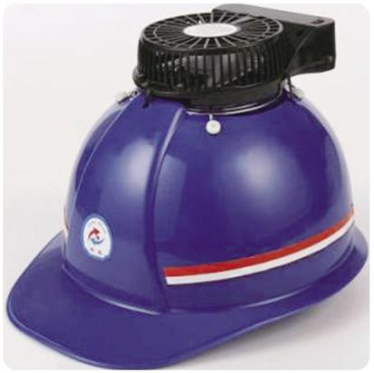
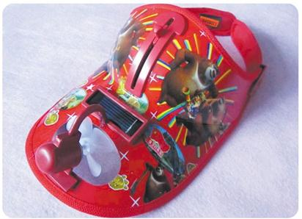

知识点 了解电动机
带风扇的安全帽,既安全又凉快.
带风扇的遮阳帽,儿时的记忆.

Slide 4

知识点 电动机转动原因的猜想
“ 简化”是科学探究中常用的一种方法.“简化”指把影响事物的发展与主要因素忽略掉,而将影响事物的发展与变化较大的因素(主要因素)抽取出来.

Slide 5
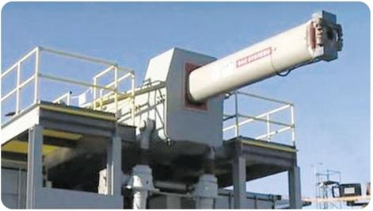
知识点 磁场对通电导线的作用
现代军用武器——电磁炮.
电磁炮是利用磁力沿导轨发射炮弹的武器,其中加速器把电磁能量转换成炮弹动能,使炮弹达到高速的一种装置.这是一种不太昂贵、具有高杀伤力和远程打击能力的攻击性武器.

Slide 6
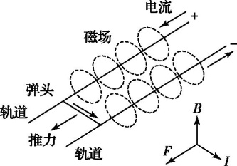
知识点 磁场对通电导线的作用
电磁炮原理——通电导线在磁场中受力.

Slide 7

知识点 电动机
电动机分为交流电动机和直流电动机两类,原理和构造相同,只是供电的方式不同.

Slide 8
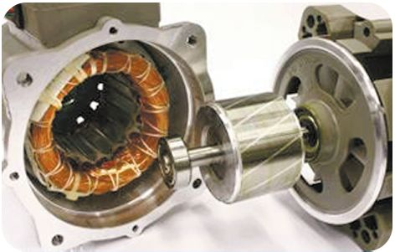
知识点 电动机
交流电动机.
在我国,民用和工业用电是以交流电的形式传输的,因此大多数电动机为交流电动机.

Slide 9

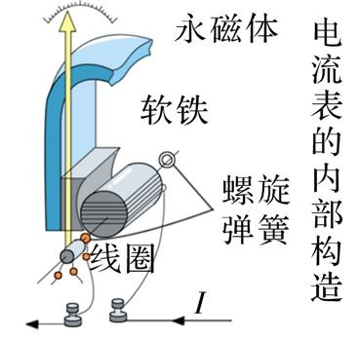
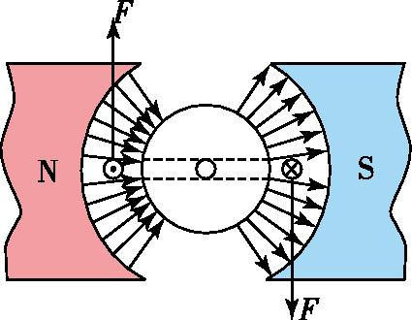
知识点 电动机
通电导线在磁场中受力的应用——磁电式电流计.
当电流通过线圈时,导线受到磁场力的作用,线圈左右两边所受的安培力的方向相反,安装在轴上的线圈就会转动.根据指针的偏转方向,可以知道被测电流的方向.

Slide 10
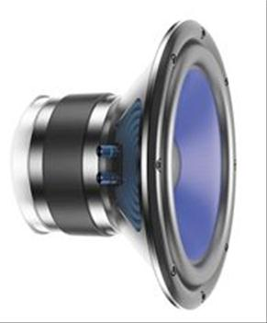
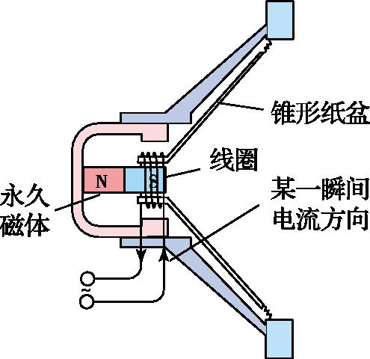
知识点 电动机
动圈式扬声器.
扬声器是将电信号转化为声信号的一种装置.构造如图所示,是由固定的永磁体和带有线圈的锥形纸盆构成.由于线圈中通入交变电流,使得线圈的运动方向不断地变化,带动纸盆振动发声.

Slide 11
第十七章
电动机与发电机
第3节 发电机为什么能发电

Slide 12
知识点 电磁感应现象
1.产生感应电流的两个必要条件:
(1)闭合电路的一部分导体;
(2)做切割磁感线的运动.
2.对“切割”的理解:
切割是指导体运动过程中扫过的平面与磁感线相交.无论是垂直切割还是斜着切割都能够产生感应电流.如果导体的运动方向与磁感线方向相同或相反,是不能产生感应电流的.

Slide 13
知识点 电磁感应现象
影响感应电流大小的因素有:
(1)导体运动的速度大小;
(2)磁场的强弱;
(3)导体在磁场中的长度.

Slide 14
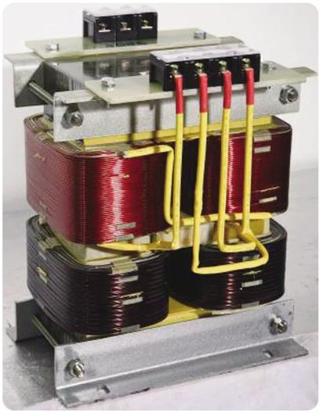
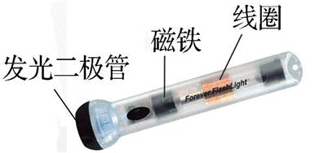
知识点 电磁感应现象
变压器
不用电的手电筒.

Slide 15

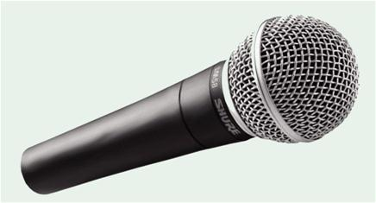
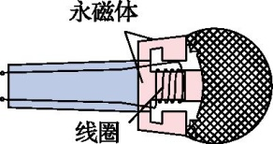
知识点 发电机
麦克风:当人说话发出的声波使金属膜片振动时,连接在膜片上的线圈随着膜片一起在永磁体的磁场中振动,切割磁感线,从而产生感应电流.感应电流的大小和方向随着声音的变化而变化,产生的电信号经过处理后传给扬声器,就听到了放大的声音.

Slide 16
知识点 发电机
电路中产生的电流按照方向是否改变可以分为两类:直流和交流.直流电路中,电流从正极流向负极,方向不变;交流电路中,电流的方向不断地发生变化.

Slide 17
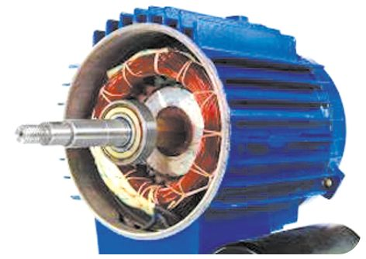
知识点 发电机
大型的发电机发的电,电压很高,电流很强,一般采取线圈不动、磁极旋转的方式来发电.为了得到强磁场,还要用电磁铁代替永磁体.

Slide 18
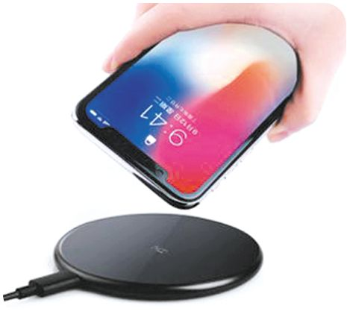


知识点 发电机
无线充电是什么原理?安全吗?
无线充电是利用初级线圈产生变化的磁场,使受电设备上的次级线圈产生感应电流,从而将能量从传输端转移到接收端.

Slide 19




谢 谢

